Slide 1
Игра найди
10 отличий
Выполнила работу:
Мурадова Шахноза
Группа: 216К2

Slide 2

На слайде будут представлены 2 картинки, НА ОДНОЙ ИЗ КОТОРЫХ СОДЕРЖАТСЯ ЛИШНИЕ ЭЛЕМЕНТЫ.
Ваша Задача НАЙТИ ВСЕ Элементы, НАХОДЯЩИЕСЯ НА правой картинке.
ЖЕЛАЮ УДАЧИ!
Правила игры

Slide 3





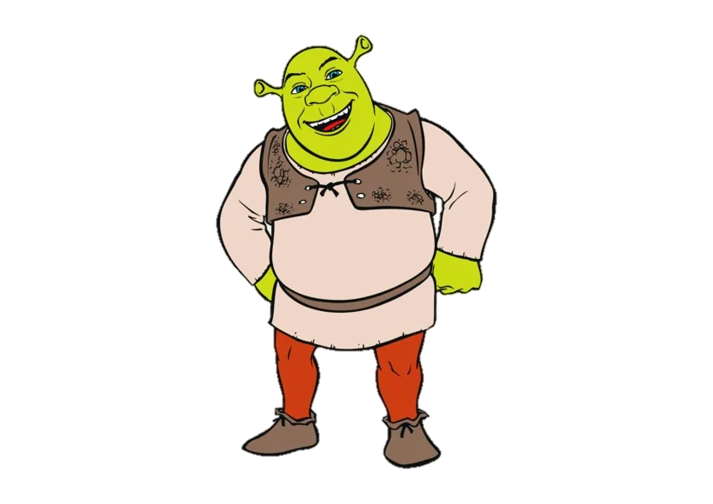
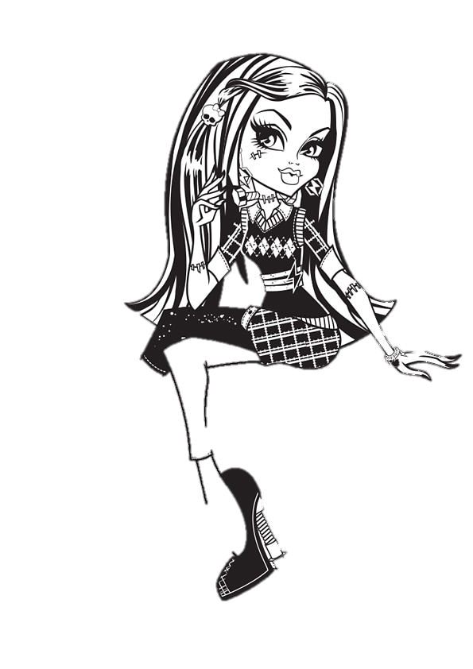




Найдите 10 отличий
Жми, если нашел все отличия!

Slide 4
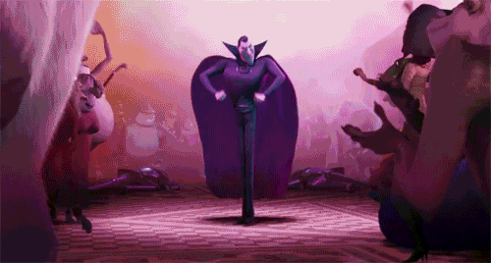
Молодец, так держать!!

Slide 5
Список источников
https://yandex.ru/images/search?text=%D0%BF%D1%82%D0%B8%D1%87%D0%BA%D0%B0%20%D1%80%D0%B8%D1%81%D1%83%D0%BD%D0%BE%D0%BA&from=tabbar&pos=0&img_url=https%3A%2F%2Fi.pinimg.com%2Foriginals%2F2d%2F62%2F8b%2F2d628b96b496b188993370126a4ad747.png&rpt=simage
https://yandex.ru/images/search?text=%D0%B7%D0%BC%D0%B5%D1%8F%20%D1%80%D0%B8%D1%81%D1%83%D0%BD%D0%BE%D0%BA%20%D0%BF%D0%BE%D0%BB%D0%B7%D0%B5%D1%82&from=tabbar&pos=0&img_url=https%3A%2F%2Fpixy.org%2Fsrc%2F477%2F4776599.png&rpt=simage
https://yandex.ru/images/search?text=%D0%B1%D1%80%D0%B5%D0%B2%D0%BD%D0%BE%20%D1%80%D0%B8%D1%81%D1%83%D0%BD%D0%BE%D0%BA&from=tabbar&pos=1&img_url=https%3A%2F%2Fw7.pngwing.com%2Fpngs%2F229%2F514%2Fpng-transparent-nam-dinh-wood-production-retail-wood-texture-furniture-retail-wholesale.png&rpt=simage
https://yandex.ru/images/search?text=%D0%BB%D0%B5%D1%82%D1%83%D1%87%D0%B0%D1%8F%20%D0%BC%D1%8B%D1%88%D1%8C%20%D1%80%D0%B8%D1%81%D1%83%D0%BD%D0%BE%D0%BA&from=tabbar&pos=1&img_url=https%3A%2F%2Fsun9-62.userapi.com%2FX7Ep109SrZj39HMchz7WcPst6NeHM1N0gQfnKQ%2FevapmMProiA.jpg&rpt=simage
https://yandex.ru/images/search?text=%D0%BA%D0%BE%D0%BB%D0%BF%D0%B0%D1%87%D0%BE%D0%BA%20%D0%BD%D0%B0%20%D0%B4%D0%B5%D0%BD%D1%8C%20%D1%80%D0%BE%D0%B6%D0%B4%D0%B5%D0%BD%D0%B8%D1%8F%20%D1%80%D0%B8%D1%81%D1%83%D0%BD%D0%BE%D0%BA&from=tabbar&pos=52&img_url=https%3A%2F%2Fimage.emojipng.com%2F170%2F9216170.jpg&rpt=simage&rlt_url=https%3A%2F%2Fimg2.freepng.ru%2F20180803%2Fwxw%2Fkisspng-clip-art-party-hat-birthday-party-hat-red-blue-yellow-clip-art-at-clker-com-5b648a6bcca548.0255461715333156918382.jpg&ogl_url=https%3A%2F%2Fimage.emojipng.com%2F170%2F9216170.jpg
https://yandex.ru/images/search?text=%D0%BF%D0%B0%D1%83%D0%BA%20%D1%80%D0%B8%D1%81%D1%83%D0%BD%D0%BE%D0%BA&from=tabbar&pos=10&img_url=https%3A%2F%2Fyt3.ggpht.com%2Fa%2FAATXAJzovP2jADvC31q4w-2UiNLohenDCG5Z8NDO%3Ds900-c-k-c0xffffffff-no-rj-mo&rpt=simage
https://yandex.ru/images/search?text=%D0%B3%D0%BE%D0%BB%D0%BE%D0%B2%D0%B0%20%D1%84%D1%80%D1%8D%D0%BD%D0%BA%D0%B8%20%D1%88%D1%82%D0%B5%D0%B9%D0%BD%20%D1%80%D0%B8%D1%81%D1%83%D0%BD%D0%BE%D0%BA&from=tabbar&p=1&pos=63&rpt=simage&img_url=https%3A%2F%2Fchudor.ru%2Fwp-content%2Fuploads%2F2021%2F01%2Fraskraska-frankie-stein-007.jpg

